Slide 1




CHÀO MỪNG CÁC EM
ĐẾN VỚI BÀI HỌC HÔM NAY!

Slide 2

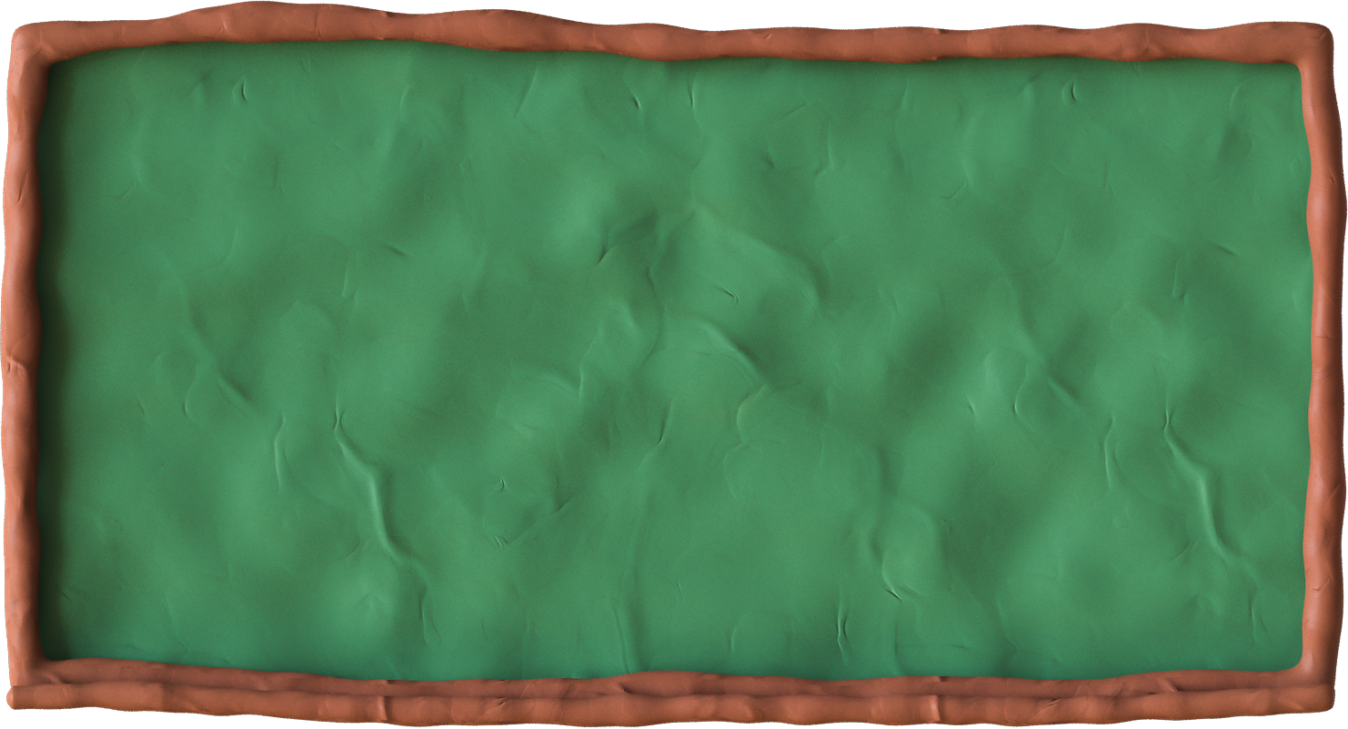

BÀI 20: ĐỊNH LÍ VIÈTE VÀ ỨNG DỤNG ( tiết 3)

Slide 3




RUNG
CHUÔNG VÀNG

Slide 4

Luật chơi:
Mỗi câu hỏi có 10 giây suy nghĩ để trả lời
Sau 10 giây, thí sinh giơ thẻ màu có ghi A-B-C-D. Bạn nào chọn sai đáp án, sẽ bị loại ra khỏi sàn thi đấu.
Thí sinh còn lại cuối cùng là người chiến thắng.

Slide 5


Câu 1. Phương trình ax² +bx+c=0 (a≠0)
có hai nghiệm phân biệt khi:
Rung chuông vàng
A.
B.
C.
D.

Slide 6
Câu 2. Phương trình ax² +bx+c=0 (a≠0)
có nghiệm khi:
Rung chuông vàng
A.
B.
C.
D.

Slide 7
Câu 3: Phương trình 3x² + 4x -5 =0 có hai nghiệm x₁, x₂ thì tổng và tích hai nghiệm là:
Rung chuông vàng
A.
  B.
C.
D.

Slide 8
Câu 4. Hai số có tổng bằng 5, tích bằng 6 thì hai số đó là nghiệm của phương trình nào?
Rung chuông vàng
A. x² + 5x+6 =0
B. x² – 5x - 6 =0
C. x² – 5x + 6 =0
D. x² + 5x - 6 =0

Slide 9
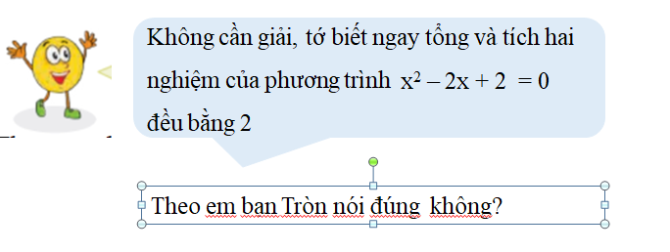
Câu 5.
Rung chuông vàng
A. Đúng
B. Sai

Slide 10
v
Câu 6. Phương trình 4x²- 5x +1=0 có hai nghiệm là:
Rung chuông vàng
A.
B.
C.
D.

Slide 11
Câu 7. Phương trình x² – 8x - 1 =0 có hai nghiệm x₁; x₂
Rung chuông vàng
A. Cùng dấu
  C. Cùng dấu dương
B. Trái dấu
D.Cùng dấu âm

Slide 12
Câu 8. Phương trình 2x² – 8x + 1 =0 có hai nghiệm x₁; x₂
Rung chuông vàng
A. Cùng dấu
  B. Trái dấu
C. Cùng dấu dương
D.Cùng dấu âm

Slide 13
ĐỊNH LÍ VIÈTE VÀ ỨNG DỤNG
1. Định lí Viète
Nếu là hai nghiệm của phương trình thì
Chú ý: Để sử dụng định lí Viète, phương trình bậc hai phải có nghiệm
2. Nhẩm nghiệm
Nếu phương trình có :
a +b + c = 0 thì nghiệm ,
a - b + c = 0 thì nghiệm ,
3.Tìm hai số biết tổng và tích của chúng
Giả sử hai số cần tìm có tổng bằng S và tích bằng P thì hai số đó là nghiệm của phương trình
Nếu thì PT có nghiệm.
Các nghiệm của pt này là hai số cần tìm.

Slide 14

Bài 20. ĐỊNH LÍ VIÈTE VÀ ỨNG DỤNG (tiết 3)
Bài 1.
Gọi , là hai nghiệm của phương trình:
Không giải phương trình hãy tính giá trị các biểu thức sau:

Slide 15
Giải: Phương trình
=> Phương trình có hai nghiệm phân biệt
Theo định lí Viète, ta có

Slide 16

Bài 20. ĐỊNH LÍ VIÈTE VÀ ỨNG DỤNG (tiết 3)
Bài tập 2. Cho phương trình x² -2mx +2m - 1 =0.
1) Chứng tỏ phương trình luôn có nghiệm với mọi m.
2) Tìm điều kiện của m để phương trình có hai nghiệm phân biệt.
3)Tìm m để phương trình có hai nghiệm trái dấu.
4)Tìm m để phương trình có hai nghiệm trái dấu và nghiệm âm có giá trị tuyệt đối lớn hơn nghiệm dương.
5)Tìm m để phương trình có hai nghiệm phân biệt cùng âm.
6)Tìm m để phương trình có hai nghiệm phân biệt cùng dương.
7)Tìm m để phương trình có hai nghiệm x_{1;} x₂ biểu thức
A= x₁²+x₂²- 2x₁x₂+10 đạt giá trị nhỏ nhất. Tìm giá trị nhỏ nhất đó.
Hoạt động nhóm lớn:Chia lớp thành 4 nhóm lớn. Các nhóm làm bài ra bảng nhóm ( trong 5 phút) rồi đại diện từng nhóm lên trình bày ( các nhóm khác phản biện? Đặt câu hỏi thắc mắc ( nếu có)

Slide 17

Bài tập 2. Cho phương trình x² -2mx +2m - 1 =0.
Nhóm 1.
1) Chứng tỏ phương trình luôn có nghiệm với mọi m.
2) Tìm điều kiện của m để phương trình có hai nghiệm phân biệt.
Nhóm 2.
3)Tìm m để phương trình có hai nghiệm trái dấu.
4)Tìm m để phương trình có hai nghiệm trái dấu và nghiệm âm có giá trị tuyệt đối lớn hơn nghiệm dương.
Nhóm 3.
5)Tìm m để phương trình có hai nghiệm phân biệt cùng âm.
6)Tìm m để phương trình có hai nghiệm phân biệt cùng dương.
Nhóm 4.
7)Tìm m để phương trình có hai nghiệm x_{1;} x₂ biểu thức
A= x₁²+x₂²- 2x₁x₂+10 đạt giá trị nhỏ nhất. Tìm giá trị nhỏ nhất đó.

Slide 18
Tìm điều kiện của tham số để pt bậc hai có 2 nghiệm thỏa mãn về dấu.
Xét phương trình
1. Phương trình có 2 nghiệm trái dấu :
1.1. Phương trình có 2 nghiệm trái dấu, GTTĐ của nghiệm âm lớn hơn GTTĐ của nghiệm dương.
1.2. Phương trình có 2 nghiệm trái dấu, GTTĐ của nghiệm âm nhỏ hơn GTTĐ của nghiệm dương.

Slide 19
2. Phương trình có 2 nghiệm cùng dấu
2.1.Phương trình có 2 nghiệm cùng dấu dương
2.2.Phương trình có 2 nghiệm cùng dấu âm

Slide 20
VẬN DỤNG

Slide 21
Bài tập 3. Cho Parabol (P) y= x² và đường thẳng (d) : y= 2mx - 2m + 1
a) Tìm m để (d) cắt (P) tại 2 điểm phân biệt
Phương trình hoành độ giao điểm của (P) và (d) là:
x² =2mx -2m +1
<=> x² -2mx +2m - 1 =0 (*)
(d) cắt (P) tại 2 điểm phân biệt ⬄ PT (*) có 2 nghiệm phân biệt

Slide 22
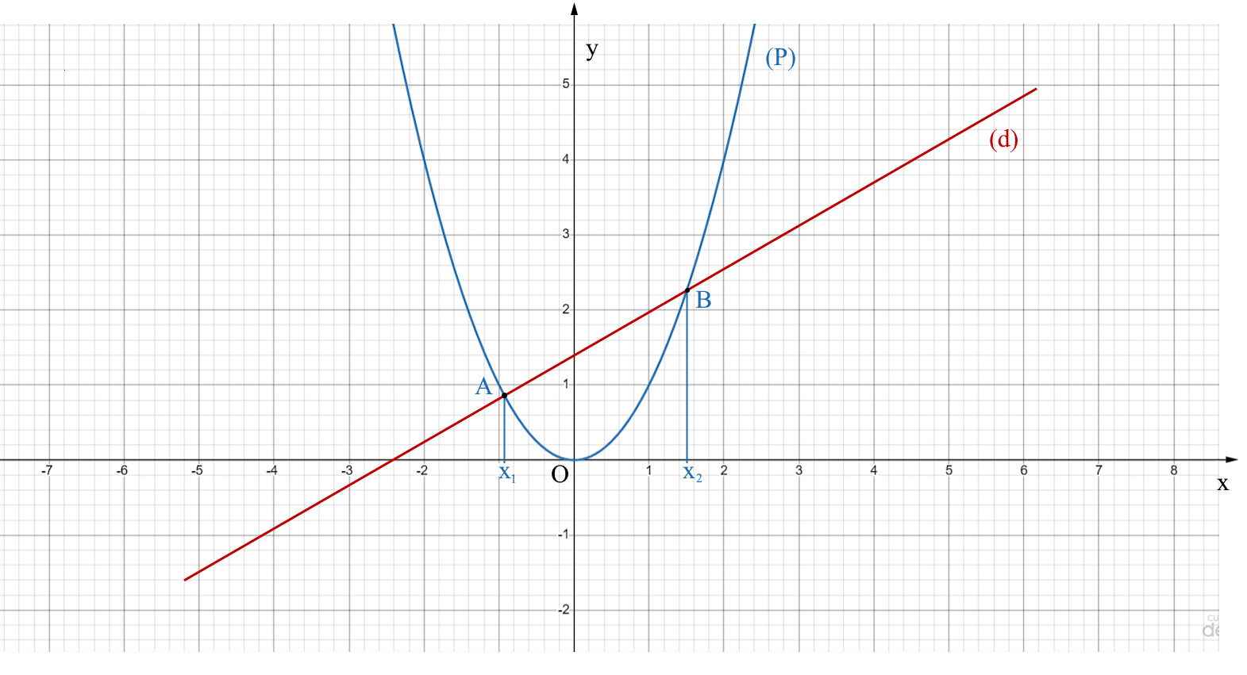
b) Tìm m để (d) cắt (P) tại 2 điểm phân biệt nằm về 2 phía của trục tung
(d) cắt (P) tại 2 điểm phân biệt nằm về hai phía trục tung
⬄ PT (*) có 2 nghiệm phân biệt trái dấu

Slide 23
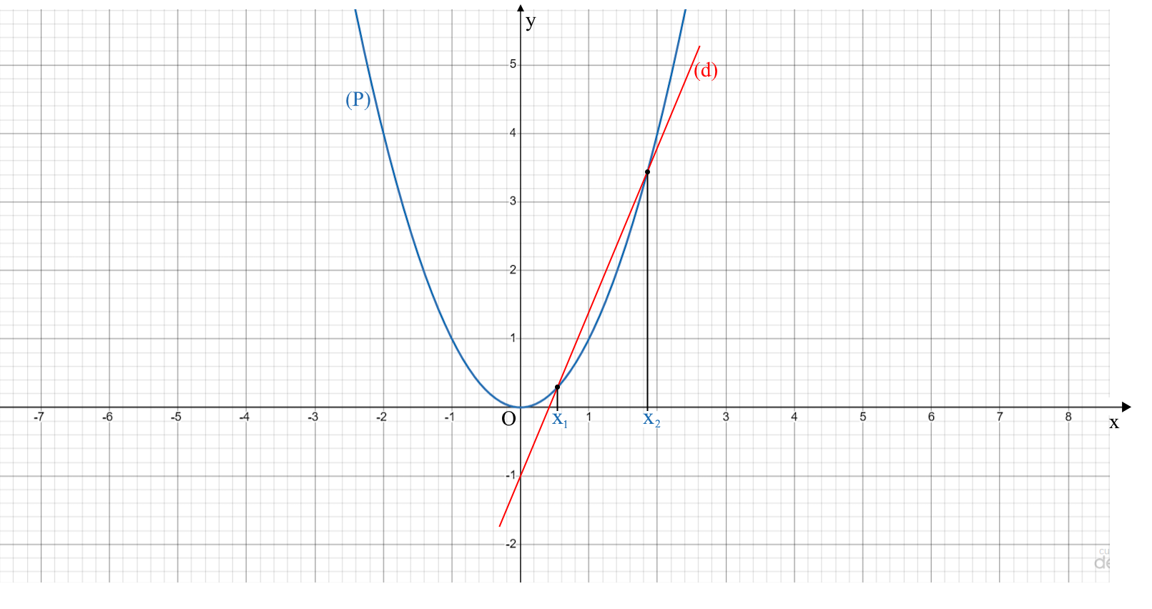
c) Tìm m để (d) cắt (P) tại 2 điểm phân biệt nằm bên phải trục tung.
(d) cắt (P) tại 2 điểm phân biệt nằm
bên phải trục tung
⬄ PT (*) có 2 nghiệm phân biệt
cùng dương

Slide 24
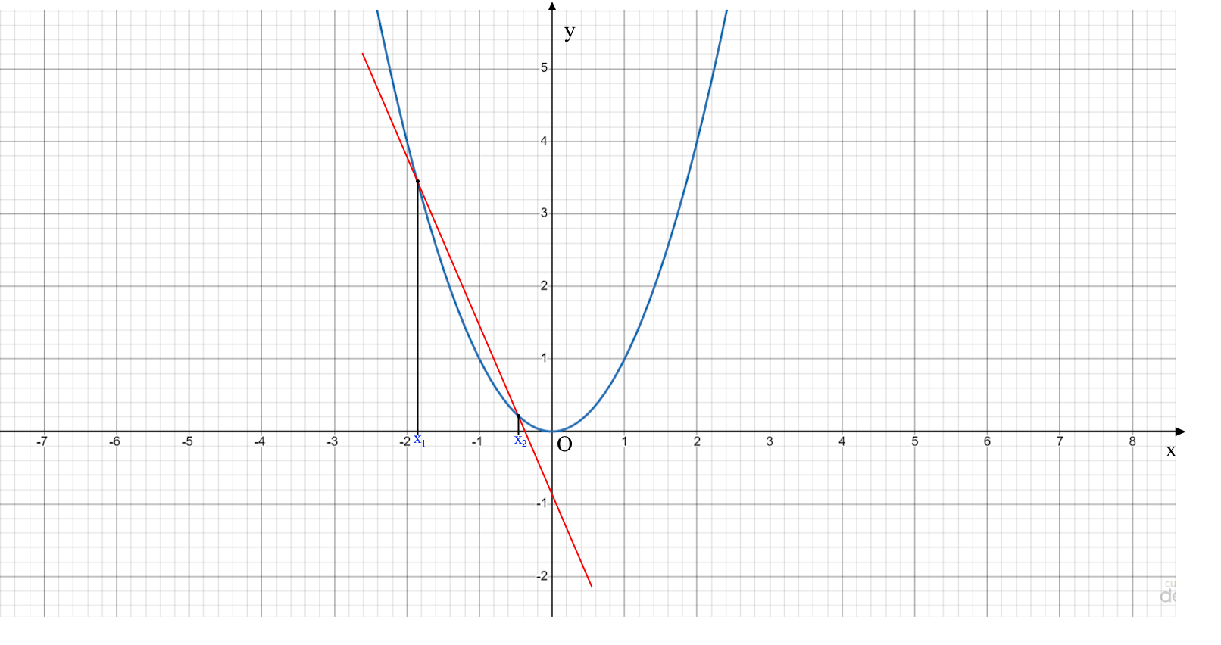
d) Tìm m để (d) cắt (P) tại 2 điểm phân biệt nằm bên trái trục tung.
(d) cắt (P) tại 2 điểm phân biệt nằm bên trái trục tung ⬄ PT (*) có 2 nghiệm phân biệt cùng âm

Slide 25




HƯỚNG DẪN VỀ NHÀ
Đọc trước Bài 21: “Giải bài toán bằng cách lập phương trình”
Ghi nhớ kiến thức trọng tâm trong bài.
Hoàn thành các bài tập còn lại trong SGK, SBT.

Slide 26


CẢM ƠN CÁC EM
ĐÃ LẮNG NGHE BÀI HỌC!

